Slide 1
Algoritma dan Struktur Data “ZUMA”

Slide 2
Kelompok 2 ASD D
Adila Gita Risnanda (14117047)
Febiola Agatha (14117120)
Mona Adhana (14117069)
Renhard Halim (14117104)

Slide 3
zuma
Aplikasi permainan (game) sekarang ini sudah semakin berkembang. Hal ini dibuktikan melalui media yang di pakai untuk game yang semakin beragam. Sekarang ini game tidak hanya dapat dimainkan melalui computer saja, tetapi sudah banyak yang menggunakkan gadget sebagai media untuk memainkan game.
Zuma merupakan permainan puzzle video pencocokan-ubin yang di terbitkan oleh PopCap Games. Permainan ini dapat dimainkan secara gratis online di beberapa situs web, dan dapat di beli untuk sejumlah platform, termasuk PDA, ponsel, dan iPod. Game ini tidak memandang usia, permainan satu ini coco untuk anak-anak, remaja, serta dewasa atau orang tua.
Cara bermain game ini tergolong cukup mudah. Kita hanya diminta untuk menebak angka di lintasan yang mempunai kesamaan angka lebih dari 2 atau sesuai denngan angka yang ingin kita samakan dan menebaknya sampai angka yang sama menjadi 3. Semakin cepat kita menghabiskan angka yang ada dalam waktu yang singkat maka bonus yang di dapat pun semakin banyak.

Slide 4
Manfaat Penelitian
Dengan adanya pembuatan program ini mahasiswa dituntut menjadi lebih kreatif dan sekaligus menambah wawasan akan ilmu yang telah mereka terima selama ini. Dan menerapkannya dalam kehidupan nyata.

Slide 5

Tujuan penelitian Memenuhi tugas besar mata kuliah Algoritma Struktur Data Mengembangkan kemampuan penelilti dalam bahasa pemrograman C++

Slide 6
Kelebihan dan Kekurangan
Kelebihan Program
Dapat melatih pemain untuk berfikir lebih cepat dalam menentukan angka mana yang dijadikan target agar pemain bisa cepat menang dalam permainan
Kekurangan Program
Memasukan data harus berurut.
Harus memasukan banyak percobaan

Slide 7
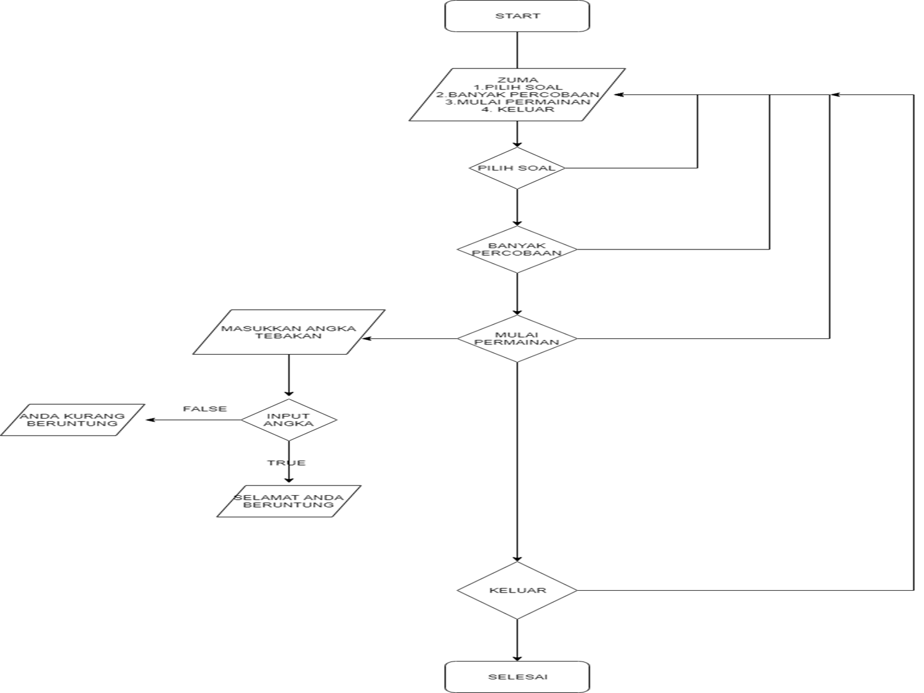

Slide 8
Selesai......

